Slide 1

Объектно/шаблонно ориентированный заметочник
Команда: Negative Technologies Участники: Барышников В.С., Елагин Д.Е., Кадников Е.В., Кадников Н.В., Томашайтис П.А.
Научный руководитель: Борисов А.Н.
Самара, 2025

Slide 2
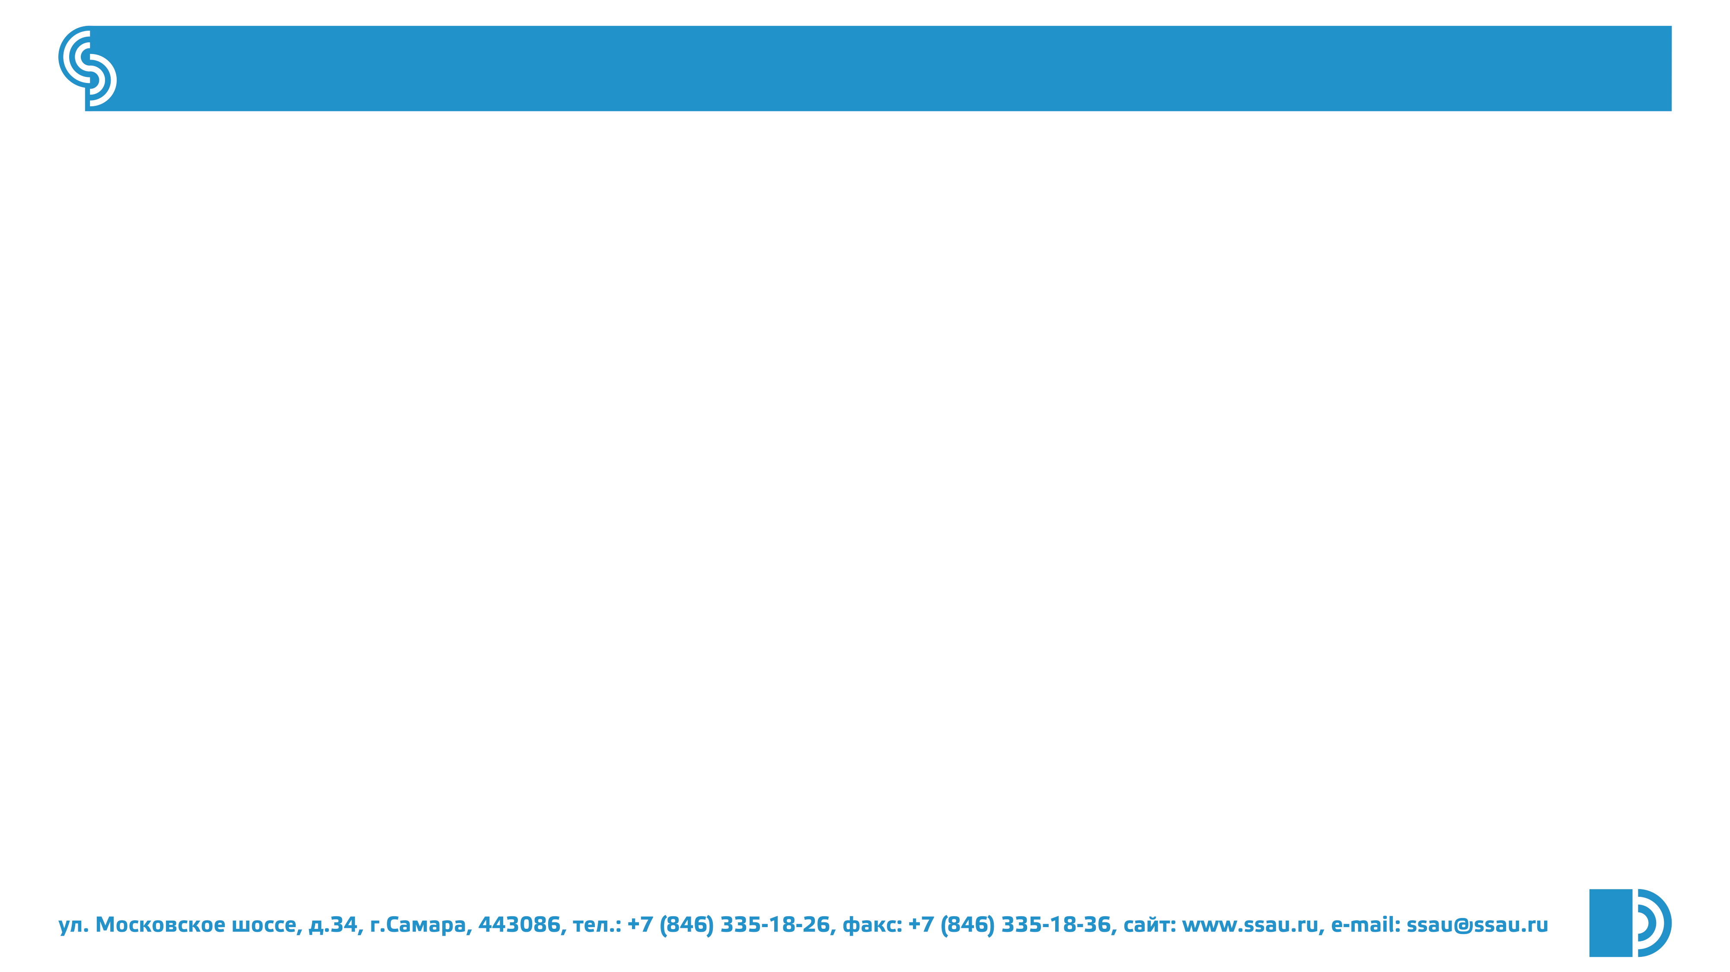



ВВЕДЕНИЕ
Приложения-заметочники – специальные программы, предназначенные для упрощения ведения заметок пользователем.
Причины, из за которых люди пользуются заметочниками:
Возможность сохранения идей в любое время.
Стилизация заметок.
Множество полезных функций для работы с заметками.
Шаблонизация заметок.
Синхронизация между устройствами.
Гибкая настройка, плагины, темы.
Объектно/шаблонно ориентированный заметочник, Negative Technologies
2

Slide 3
ЦЕЛИ И ЗАДАЧИ
Цель – разработать шаблонно-ориентированный заметочник c удобным UI, базовыми функциями работы с заметками и возможностью работы с шаблонами.
Задачи:
Изучение принципов работы других приложений-заметочников.
Разработка прототипа приложения с поддержкой минимальных функций.
Разработка текстового движка, как основы приложения.
Встраивание текстового движка в приложение.
Добавление шаблонов, подключение базы данных.
Добавление продвинутого функционала в движок и в само приложение.
Объектно/шаблонно ориентированный заметочник, Negative Technologies
3

Slide 4
РАСПРЕДЕЛЕНИЕ РАБОТ ПО УЧАСТНИКАМ КОМАНДЫ
Томашайтис П.А. (Product Owner) | Елагин Д.Е. (Scrum Master) | Барышников В.С. (Developer) | Кадников Е.В. (Developer) | Кадников Н.В. (Developer)
Отчётность по проекту и общение с заказчиком | Механизм выбора базы знаний | Проектирование схемы БД SQLite для приложения | Функция поиска по именам файлов | Поиск по содержимому заметки
Проектирование графического интерфейса | Реализация обработки ошибок в приложении | Реализация сервиса для работы с файловой системой | Многовкладочный режим работы в приложении | Реализация подсистемы шифрования
Разработка текстового движка | Проверка базы знаний при входе | Реализация сервиса для работы с БД | Базовые операции с файлами | Создание UI для шифрования
Встраивание текстового движка | Рефакторинг кода на Java, ревью кода | Рефакторинг кода на Java, ревью кода | Создание панели настроек | Переключение тем в приложении
Поиск по файлам, панель стилизации | Работа с Markdown, вставка сниппетов | Инициализация базы знаний | Улучшение методов шифрования | Сохранение состояния вкладок
Объектно/шаблонно ориентированный заметочник, Negative Technologies
4

Slide 5
МЕТОД ВСТРАИВАНИЯ ЦВЗ НА ПОВЕРХНОСТЬ ИЗДЕЛИЯ 3D-ПЕЧАТИ
Идея разработанного метода – управляемое отклонение траектории линий в определённой области, форма которой задана бинарным изображением с ЦВЗ.
Этапы работы алгоритма нанесения ЦВЗ на поверхность изделия:
Преобразование команд в формате G-code в векторные линии.
Сопоставление векторной системы координат линий и растровой системы координат бинарного изображения с ЦВЗ.
Смещение линий внутри области с ЦВЗ.
Преобразование линий в команды в формате G-code и их встраивание в исходный файл.
Объектно/шаблонно ориентированный заметочник, Negative Technologies
5

Slide 6

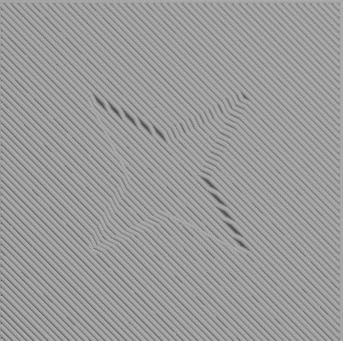
МЕТОД ВСТРАИВАНИЯ ЦВЗ НА ПОВЕРХНОСТЬ ИЗДЕЛИЯ 3D-ПЕЧАТИ
Пример результата работы алгоритма встраивания ЦВЗ на поверхность изделия 3D-печати:
Смещение векторных линий
Смещение линий слоя
Метод защиты изделий FDM-печати за счёт фазового сдвига поверхностного слоя, П.А. Томашайтис
Объектно/шаблонно ориентированный заметочник, Negative Technologies
6

Slide 7
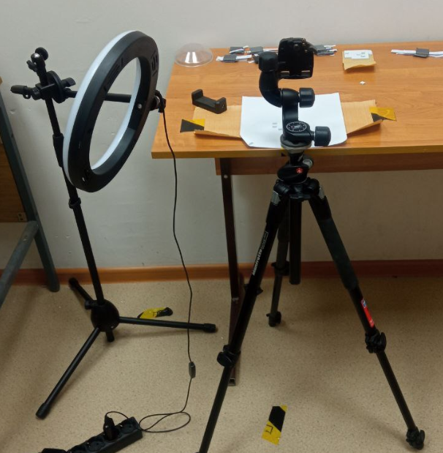
ПЕЧАТЬ И СЪЁМКА ИЗДЕЛИЯ
Оборудование для печати и съёмки изделий:
3D-Принтер VOLGOBOT A4 2.4.
Серый пластик типа PETG
Слайсер Ultimaker Cura 5.5.0.
Сопла диаметрами 0,3; 0,4 и 0,5 мм
Плоская пластина в качестве модели 3D-печати с длинами сторон 3-5 см
Штатив с фотокамерой
Кольцевой светодиодный источник света
Установка для съёмки изделий
3D-печати
Объектно/шаблонно ориентированный заметочник, Negative Technologies
7

Slide 8
МЕТОД СЧИТЫВАНИЯ ЦВЗ С ПОВЕРХНОСТИ ИЗДЕЛИЯ 3D-ПЕЧАТИ
Идея разработанного метода – использование спектрального анализа и фильтров Габора для обнаружения встроенного ЦВЗ на снимке поверхности изделия 3D-печати.
Этапы считывания ЦВЗ с поверхности изделия:
Спектральный анализ изображения с целью выявления преобладающих гармоник.
Узкополосная фильтрация изображения фильтром Габора.
Восстановление неинформативных разрывов фаз.
Объектно/шаблонно ориентированный заметочник, Negative Technologies
8

Slide 9
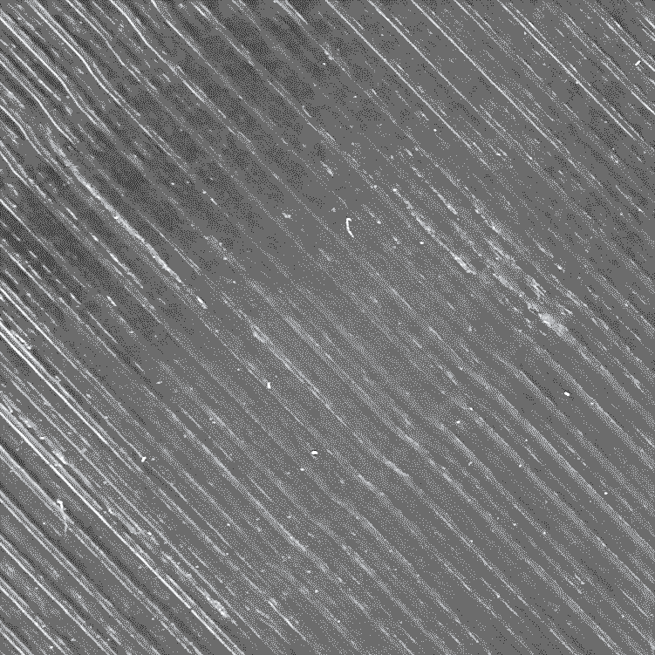


МЕТОД СЧИТЫВАНИЯ ЦВЗ С ПОВЕРХНОСТИ ИЗДЕЛИЯ 3D-ПЕЧАТИ
Пример результата считывания ЦВЗ с поверхности изделия 3D-печати:
Снимок с ЦВЗ на поверхности изделия 3D-печати
Фазовая составляющая без восстановления разрывов фаз
Фазовая составляющая с восстановлением разрывов фаз
Объектно/шаблонно ориентированный заметочник, Negative Technologies
9

Slide 10



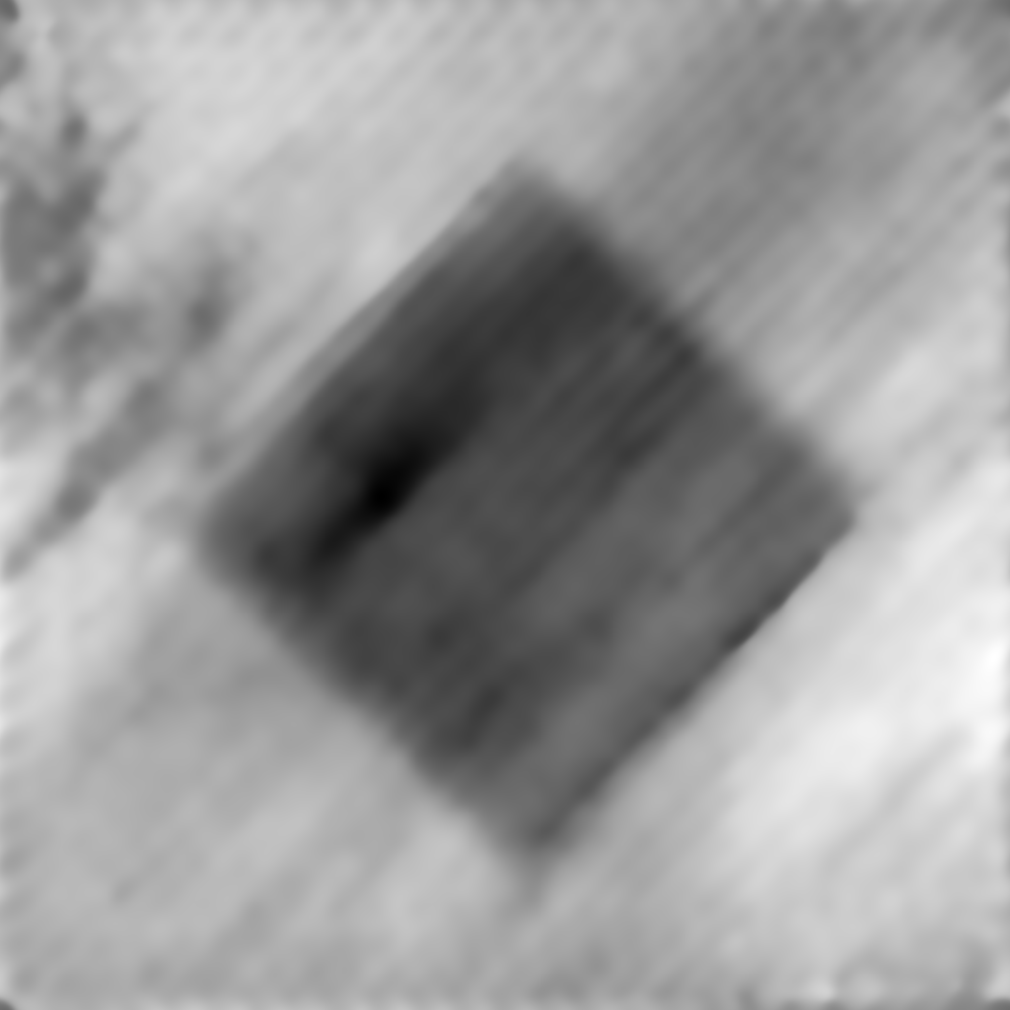
ЭКСПЕРИМЕНТАЛЬНЫЕ ИССЛЕДОВАНИЯ
Основные задачи экспериментальной апробации разработанного метода:
Определение параметров алгоритма, параметров печати и условий съёмки, при которых ЦВЗ визуально приемлемо встраивается и извлекается.
Печать нескольких изделий с использованием выбранных параметров и оценка качества извлечения ЦВЗ с их поверхности
Объектно/шаблонно ориентированный заметочник, Negative Technologies
10

Slide 11



ЭКСПЕРИМЕНТАЛЬНЫЕ ИССЛЕДОВАНИЯ
Качество извлечения ЦВЗ с поверхности изделий 3D-печати:
ЦВЗ | Высота слоя | Ширина линии | SSIM | CC
diamond | 0,5 | 0,5 | 0,9519 | 0,9026
circle | 0,4 | 0,4 | 0,9185 | 0,8932
heart | 0,4 | 0,4 | 0,9162 | 0,8817
arrow | 0,4 | 0,4 | 0,9115 | 0,8753
Объектно/шаблонно ориентированный заметочник, Negative Technologies
11

Slide 12
ЗАКЛЮЧЕНИЕ
Результаты проведённого исследования:
Разработан метод защиты изделий 3D-печати от несанкционированного копирования путём встраивания ЦВЗ в их поверхностный слой.
Определены допустимые параметры предложенного метода, параметры печати и условия съёмки поверхности изделия 3D-печати с ЦВЗ, позволяющие применять разработанный метод на практике.
Продемонстрирована возможность применения разработанного метода для защиты изделий 3D-печати от несанкционированного копирования.
Объектно/шаблонно ориентированный заметочник, Negative Technologies
12

Slide 13

БЛАГОДАРЮ
ЗА ВНИМАНИЕ
Томашайтис Павел Андреевич,
8-939-752-29-15,
tomashaytis@gmail.com

Slide 14




МЕТОД СЧИТЫВАНИЯ ЦВЗ С ПОВЕРХНОСТИ ИЗДЕЛИЯ 3D-ПЕЧАТИ
Этапы восстановления неинформативных разрывов фаз:
Восстановление разрывов линий разрыва фаз
Восстановление неинформативных разрывов фаз
Восстановление разрывов линий разрыва фаз
Восстановление разрывов фаз
Защита изделий FDM-печати за счёт изменения траектории нанесения поверхностного слоя, П.А. Томашайтис
14

